Slide 1
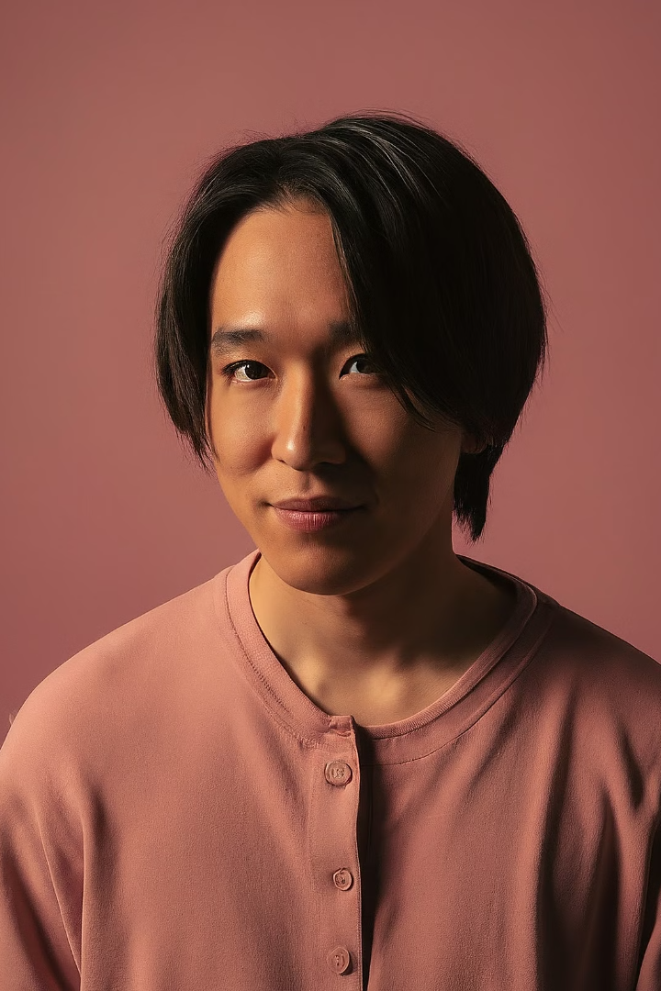
藤野雄介
・出身地
・趣味
・進路

Slide 2
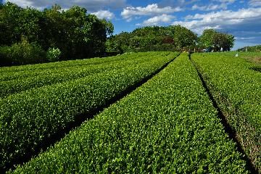
出身地 | 埼玉県所沢市
所沢生まれ所沢育ち
交通の便
生まれた病院も育ちも埼玉県所沢市。狭山茶の茶畑が周りにある環境で育ちました
立教大学のある池袋より和光市までの方が近い

Slide 3
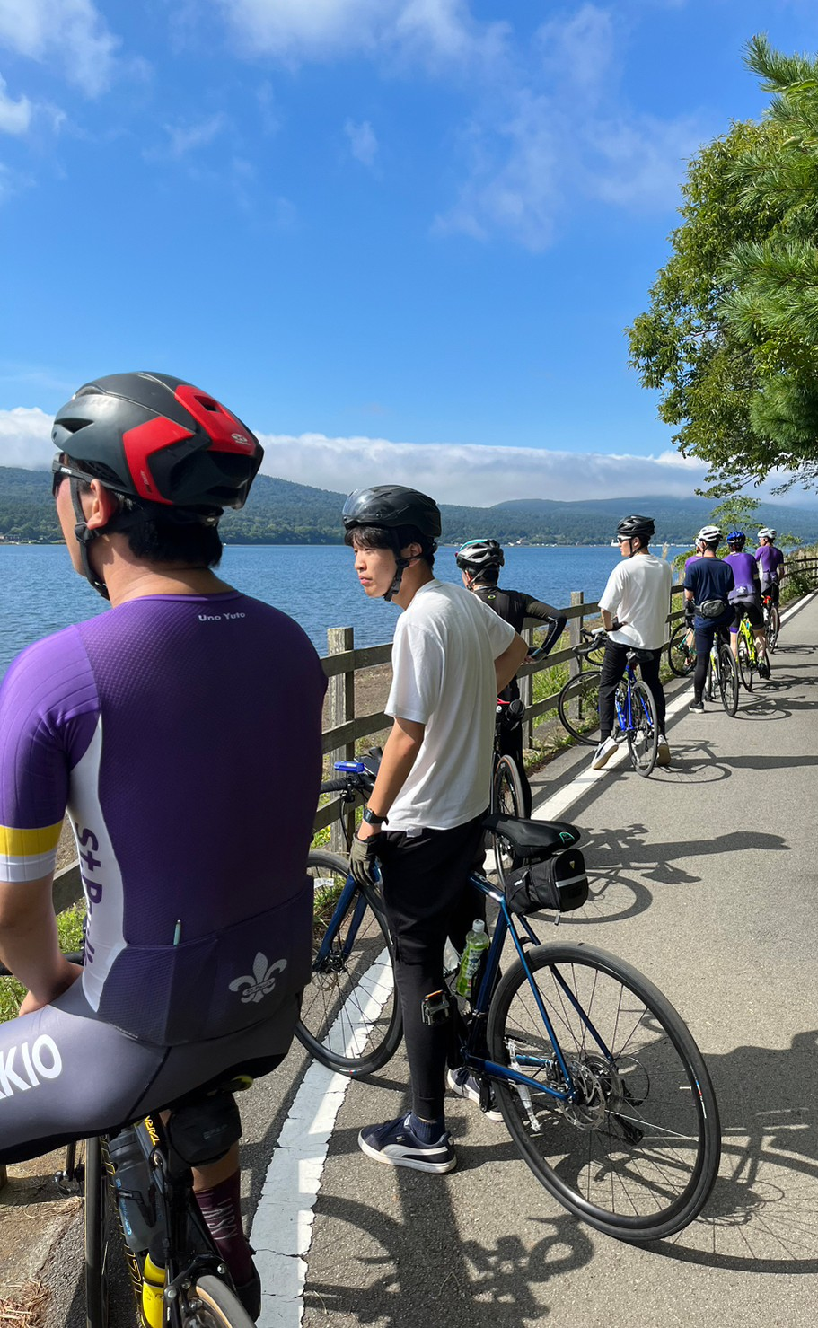
趣味 | サイクリング、アニメ、お笑い
1
サイクリング
豊かな自然の中を、サイクリングを楽しむのが私の趣味の一つです。
景色を楽しむのが最高です。
2
アニメ鑑賞
3
お笑い
アイドル系以外は
全般見ている
今期も始まったばかりなのでいろいろと忙しい
M１は一回戦から見ています
基本的にコント番組、漫才番組は絶対に録画しています

Slide 4
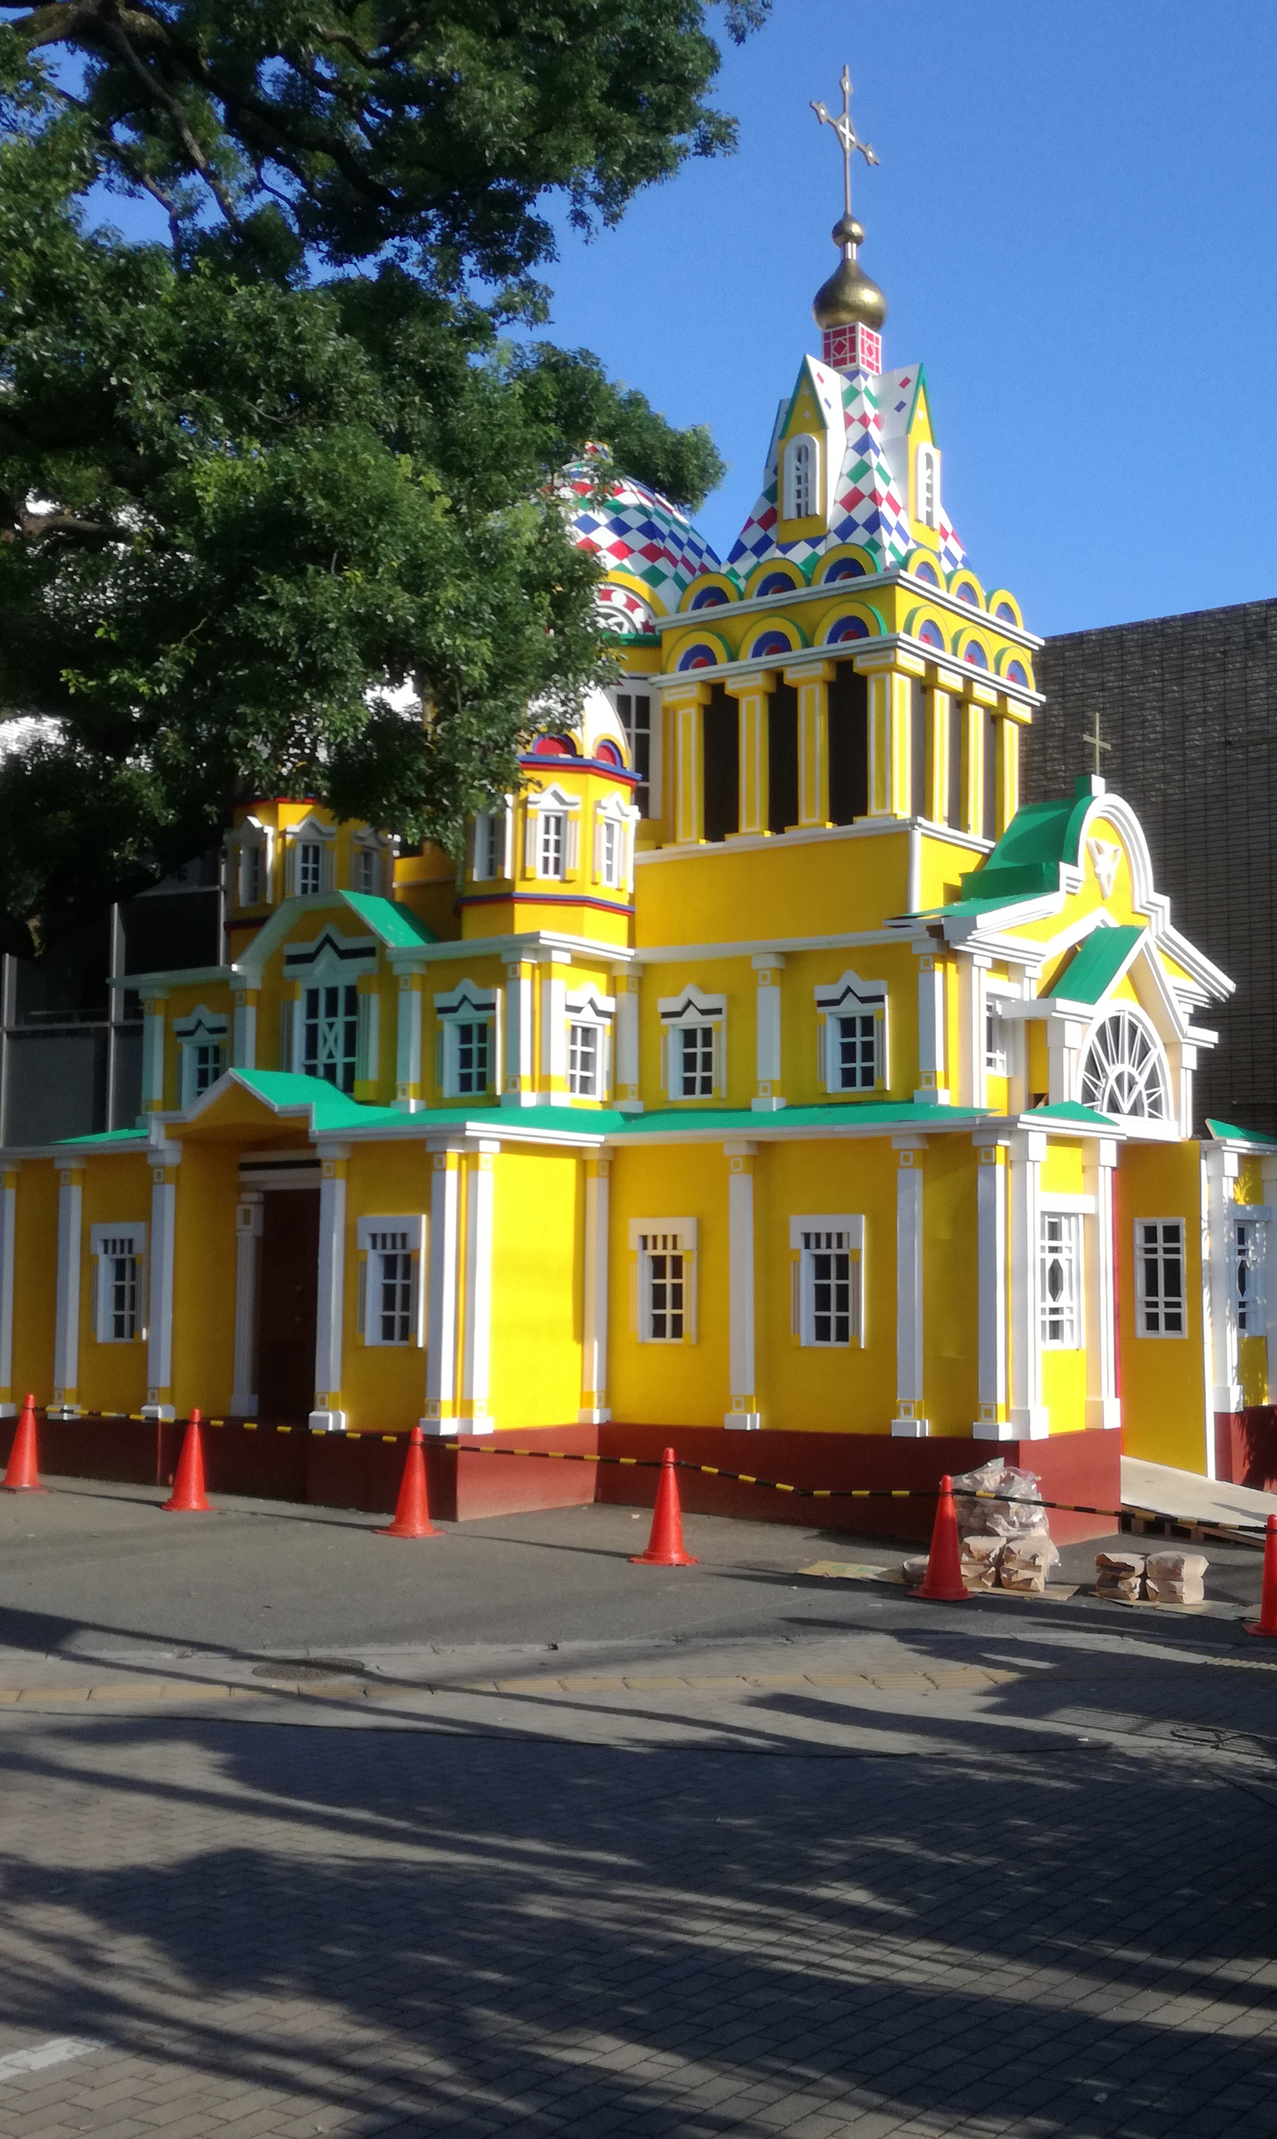
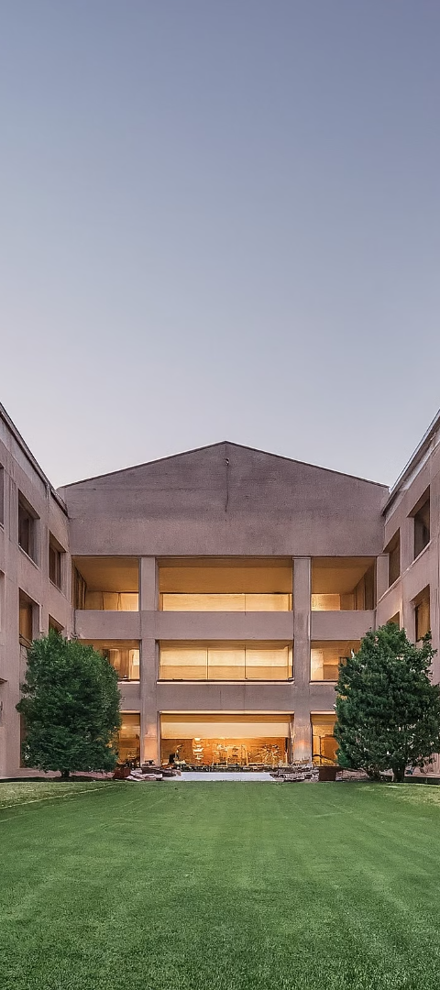
進路 | 川越高校 - 立教大学
1
川越高校
地元の埼玉県立川越高等学校に通っていました。
同校出身のノーベル賞受賞者・梶田隆章先生の後輩です！
2
立教大学
理学部物理学科
宇宙物理学の研究室だけ！！という強みから
3
就職予定
「わかりやすく伝える」ということを目標
出版社の編集職などを現在受けています

Slide 5
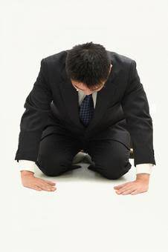
これから
ご指導・ご鞭撻のほど
よろしくお願いいたします

